Slide 1

肝臟疾病預測
此案例中 根據患者血液資料
預測患者是否為肝臟疾病
資料包含：
年齡，性別
膽紅素(Bilirubin)
球蛋白(Bilirubin)
酸氨基轉移酶(Aminotransferase)
目標：
患者是否為肝臟疾病
Notes:
ＨＢA1C:糖化血紅蛋白
https://zh.wikipedia.org/wiki/%E7%B3%96%E5%8C%96%E8%A1%80%E7%BA%A2%E8%9B%8B%E7%99%BD

Slide 2
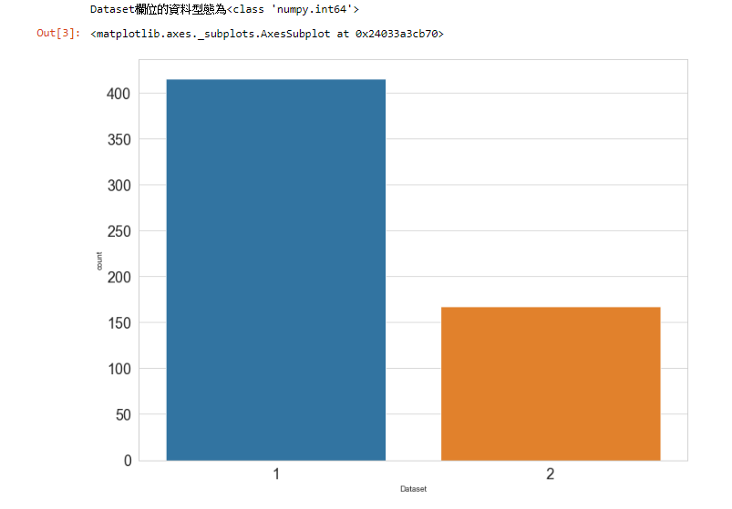
肝臟疾病預測
此案例中 根據患者血液資料
預測患者是否為肝臟疾病
目標：
患者是否為肝臟疾病
分別為
有(1)
無(2)
Notes:
ＨＢA1C:糖化血紅蛋白
https://zh.wikipedia.org/wiki/%E7%B3%96%E5%8C%96%E8%A1%80%E7%BA%A2%E8%9B%8B%E7%99%BD

Slide 3
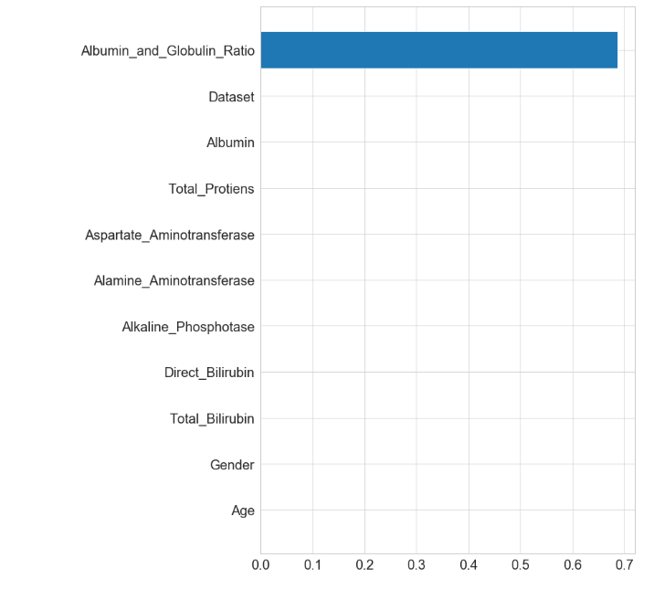
肝臟疾病預測
檢查欄位有無缺失
若有缺失資料是否該去除或者補值
取得資料後，需要進行篩選，確保資料完整性與正確性才能做分析與預測
以下是基礎的篩選，可觀察的方法：
部分資料缺失嚴重 使用drop函數去除缺失的資料

Slide 4

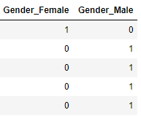
肝臟疾病預測
篩選過後，接著要將資料轉換為模型能夠理解的型態，才能夠進行訓練與預測，可使用編碼的方式轉換資料：
One hot encoding

Slide 5
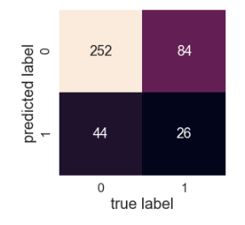
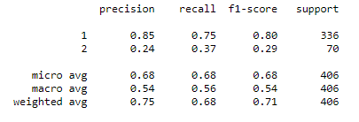

肝臟疾病預測
編碼完成，使用SVM預測

